Slide 1
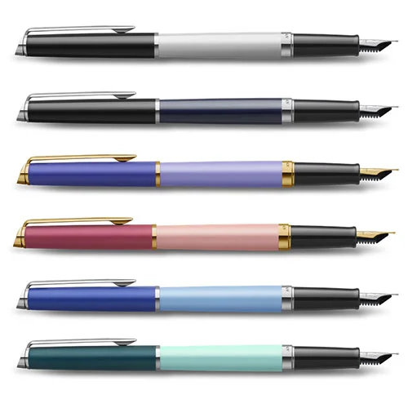


【提案書】
ウォーターマン メトロポリタン カラーブロッキングコレクション 万年筆
特徴
シックでスタイリッシュなデザインが個性的でファッショナブルな万年筆。スリムなシルエットで持ち歩きにも便利です。カラーバリエーションは全6色展開。
納期
納期スペース
仕様
サイズ：長さ150mm/軸径10mmΦ
重量：23g
機能：カートリッジ、コンバータ両用
付属品：S0110910(ミステリアスブルー)1本、コンバーター
お見積
お見積りスペース

